Slide 1
Региональный этап Всероссийского конкурса научно-технологических проектов «Большие вызовы»
ПРИМЕНЕНИЕ ГРАНУЛИРОВАННОГО ПЕНОЦЕОЛИТА В КОНСТРУИРОВАНИИ ДОРОЖНОГО ПОЛОТНА АВТОМОБИЛЬНОЙ ДОРОГИ V КАТЕГОРИИ
с. Чапаево, 2023
Автор:
Насырова Джессика Владиславовна, МБОУ «Сунтарский политехнический лицей-интернат», 10 класс
Научный руководитель:
Алексеева Римма Григорьевна, учитель физики МБОУ«Сунтарский политехнический лицей-интернат»

Slide 2
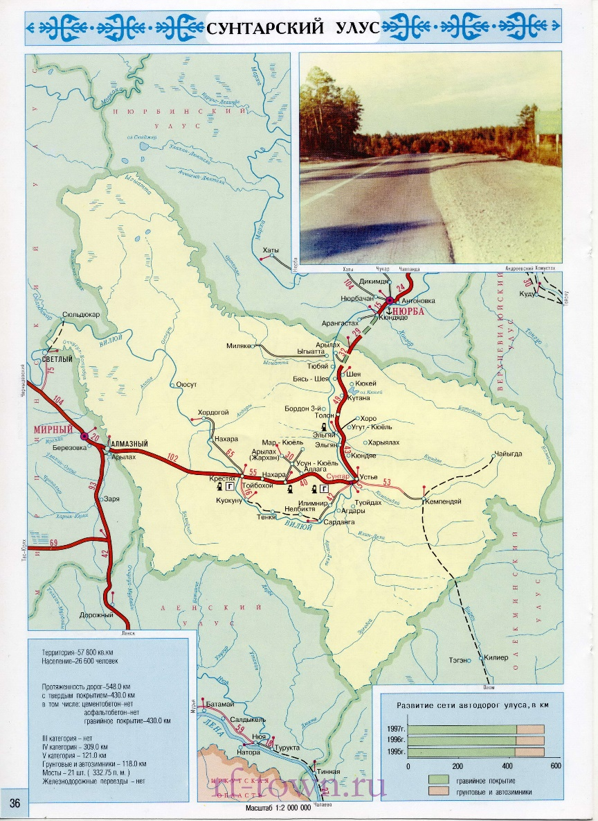
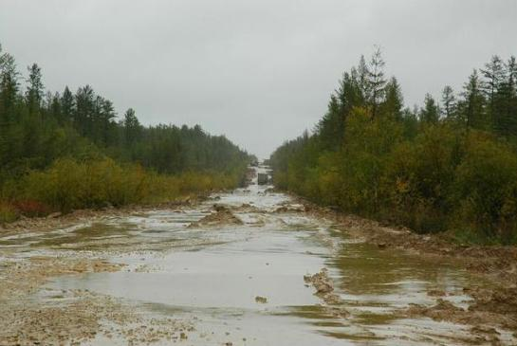
Актуальность
Рис.1. Карта Сунтарского улуса Рис.2. Дороги Сунтарского улуса

Slide 3
Цель исследования: изучение применения гранулированного пеноцеолита для строительства дорожного полотна в качестве теплоизоляционного и морозозащитного слоя в зоне многолетней мерзлоты
Задачи:
1.Изучить научно-техническую литературу по теме исследования;
2.Обосновать конструирование дорожного полотна автомобильной дороги V категории с использованием гранулированного пеноцеолита в качестве теплоизоляционного и морозозащитного слоя;
3. Изучить физико-механические характеристики материалов дорожного полотна автомобильной дороги V категории, сконструированной в условиях многолетней мерзлоты

Slide 4
Объект исследования: дорожное полотно с применением гранулированного пеноцеолита в качестве теплоизоляционного и морозозащитного слоя
Предмет исследования: физико-механические характеристики дорожного полотна с теплоизоляционным и морозозащитным слоем из гранулированного пеноцеолита
Гипотеза: использование гранулированного пеноцеолита в качестве теплоизоляционного и морозозащитного слоя в дорожном полотне в условиях многолетних мерзлотных грунтов позволит бороться с деформациями земляного полотна и перейти на новые увеличенные межремонтные сроки эксплуатации автомобильных дорог, что в свою очередь, будет способствует существенной материальной экономии.
Методы исследования:
-теоретические (изучение литературы, Интернет-ресурсов);
-эмпирические (физический эксперимент, моделирование, наблюдение);
-математические (сравнительный анализ, методы обработки).

Slide 5
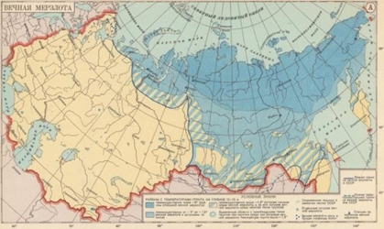
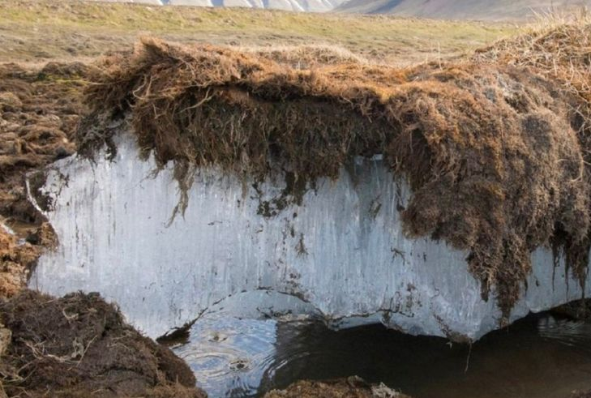
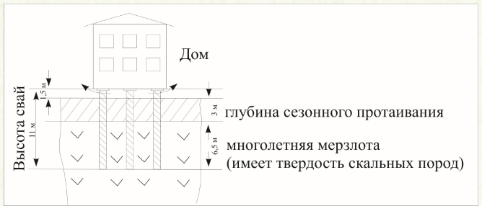
Многолетняя мерзлота
Рис.3. Карта вечной мерзлоты в Республике Саха (Якутия) Рис.4 Вид вечной мерзлоты
Рис.5. Дом на сваях

Slide 6
Термокарстовое образование
Рис.6 Схема термокарстового образования аласов [по.Соловьeв, 1959]; Ia-равнина с содержание ледовитого комплекса; Iб- начальная стадия термокарста в виде бугристо-западного микрорельефа (былар); II-молодая термокарстовая котловина (дюедя); III-первичное термокарстовое озеро (тымпы). Условные обозначения: 1-сингенетические ледяные жилы 2- древесно-травянистый покров; 3-вода;оползни; 5-кровля многолетней мерзлоты.

Slide 7
Требования к теплоизоляционным материалам, применяемые в дорожных конструкциях
1.Сохранять теплоизолирующие свойства и прочность под воздействием влаги, температуры и агрессивных вод в течение всего периода эксплуатации дороги (испытания кернов по ГОСТ 17177, ГОСТ 30256);
2.Быть морозостойкими и устойчивыми к морозобойному растрескиванию (ГОСТ 10060.1);
3.Быть биостойкими (ГОСТ 12.1.005);
4.Быть нетоксичными (ГН 2.2.5.1313-03);
5.Обладать характеристиками, приведенными в таблице 1
Таблица 1. Характеристики теплоизоляционных материалов,
применяемых в дорожных конструкциях
Не более |  | Не менее
Водопоглощение, % (ГОСТ 17177) | Теплопроводность, Вт/(м*К) (ГОСТ 30256) | Сопротивление сжатию при 10 % линейной деформации, МПа (ГОСТ 17177) | Предел прочности при статистическом изгибе, МПа (ГОСТ 17177)
0,45 | 0,032 | 0,40 | 0,6

Slide 8
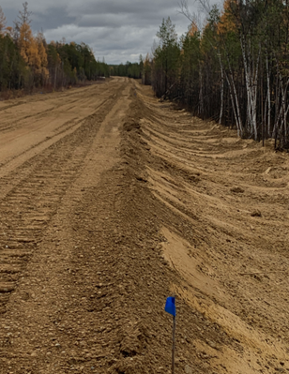
Конструирование дорожного полотна с теплоизоляционным слоем
Рис.7. Схема дорожного полотна автомобильной дороги Рис.8. Фото экспериментальной дороги
Дорожное полотно автомобильной дороги V категории на 45–46 км участке дороги по маршруту Устье–Кемпендяй (фото 1 в приложении B) состоит из нескольких слоев:
1 слой – земляной грунт; 2 слой – геоспан;
3 слой – теплоизоляционный из гранулированного пеноцеолита; 4 слой – геоспан;
5 слой – дорожное покрытие из местного песчаного грунта.

Slide 9
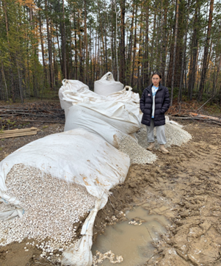
Материалы дорожного полотна
Рис.9. Схема дорожной одежды Рис.10. Фото с материалами дорожного полотна
1.Геоспан ТН – многофункциональный тканый геотекстиль создаваемый из прочных полипропиленовых нитей. Тканая структура обеспечивает высокие показатели прочности на разрыв в продольном и поперечном направлении, а также низкую деформативность. Основные функции геотекстиля геоспан ГН: разделение слоев (предотвращает взаимопроникновение материалов), армирование (поглощает статические и динамические растягивающие нагрузки, предотвращая местные повреждения), капилляропрерывание (уменьшает деформации от морозного пучения грунта);
2. В качестве теплоизоляционного материала использован гранулированный пеноцеолит – жесткий материал с ячеистой структурой, обладающий высокой пористостью и получаемый способом высокотемпературного вспенивания цеолитовых туфов месторождения Хонгуруу Сунтарского улуса Республики Саха (Якутия) с тунганским песком.
3. В покрытии использовался местный песчаный грунт, который находится на правом берегу р. Вилюй, ниже устья р. Кемпендяй и прослеживается на расстояние 4-5 км. Песок представляет собой осадочную рыхлую породу, состоящую из скопления окатанных, и полуокатанных и угловатых зерен кварца, полевых шпатов и обломков горных пород размером от 0,1 – до 2 мм

Slide 10
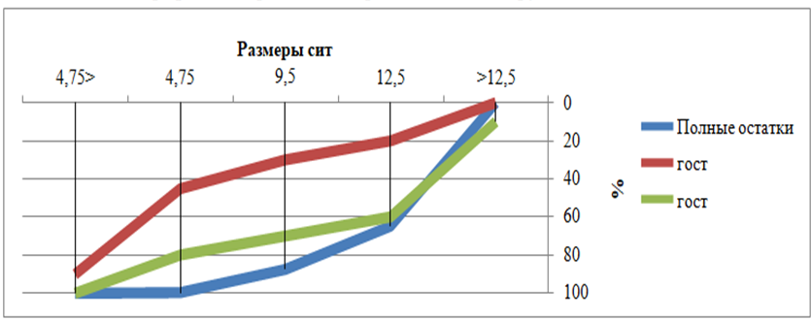
Эксперимент 1. Исследование зернового состава гранулированного пеноцеолита и песка
Цель: исследование зернового состава гранулированного пеноцеолита и песка
Материалы и оборудование: гранулированный пеноцеолит, песок стандартный набор сит для определения зернового состава (фото 2 в приложении С), весы, сосуды
Таблица 2. Таблица остатков гранулированного пеноцеолита
m_{нач.(пц)}=146,7 г.
№ (размеры сит в мм.) | m ( в гр.) | ч.о.% | п.о. | п.п
50 | - | - | - | 100
37,5 | - | - | - | 100
25 | - | - | - | 100
19 | - | - | - | 100
12,5 | 95,6 | 64,8 | 64,8 | 35,2
9,5 | 33,6 | 22,8 | 87,6 | 12,4
4,75 | 17,5 | 11,9 | 99,5 | 0,5
4,75> | 0,9 | 0,5 | 100 | 0
КРАТКИЕ ТЕОРЕТИЧЕСКИЕ СВЕДЕНИЯ
Зерновой состав природного заполнителя определяют по результатам просеивания пробы через стандартный набор, включающий в себя 13 сит с отверстиями 50; 37,5; 25; 19; 12,5; 9,5; 4,75; 2,36; 1,18; 0,6; 0,3; 0,15; и 0,075мм.
Частный остаток – это остатки на конкретном сите. Вычисляется по формуле:
a_{i}=(м_{i}/м_{нач})*100
где а_{i} – частный остаток в %,m_{i}-остатка на данном сите в г, м-масса просеиваемой навески
Полный остаток-это сумма остатков на данном сите + на всех более верхних. Данный расчет легко проверить, на дне должно получится 100. По известным значениям частных остатков рассчитывают полные остатки в %, на каждом сите:
А_{i}=a₅₀+…+а_{i}
где a₅₀+…+а_{i} – частные остатки на всех ситах с большими рамерами плюс остаток на данном сите в %
Полный проход-это доля материала от всей просеиваемой пробы, которая проходит через данные сита при просеивании. По известным данным полных остатков рассчитываем полный проход:
P_{i}=100-А_{i}
где А_{i}-полный остаток
График 1. Определение зернового состава крупного заполнителя

Slide 11
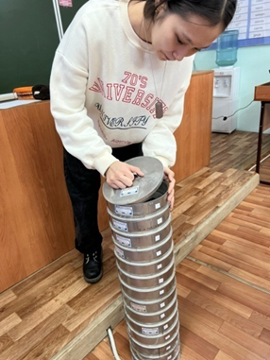
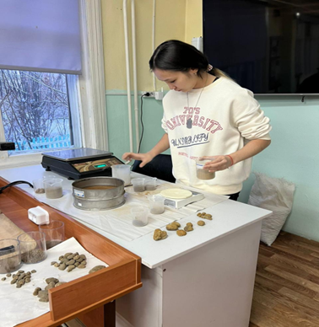
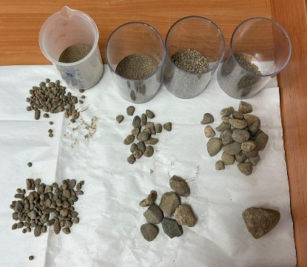
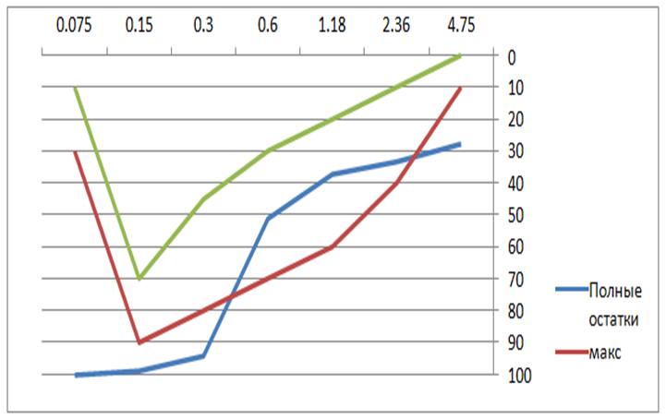
Таблица 3. Зерновой состав песка
Вывод: Из таблицы 3 видно, что наибольшая крупность песка 25 мм, наименьшая - 0,075 мм, а из таблицы 2- наибольшая крупность гранулированного пеноцеолита 12,5 мм, наименьшая - 4,75 (фото 4, 5,6 в приложении B).Мы получили фракции от 13-5 мм. Из графика видно, что фракции больше 12,5 м гранулированного пеноцеолита соответствуют требованиям ГОСТ 32496-2013 «Заполнители пористые для легких бетонов. Технические условия» и может быть использованы в качестве заполнителя для теплоизоляционных и конструкционно-теплоизоляционных бетонов. Качество рядовое.
№ сита, мм | m, г | Частые остатки, % | Полные остатки, % | Полный проход, %
50 | - | 0 | 0 | 100,2
37,5 | - | 0 | 0 | 100,2
25 | 3,33 (1шт) | 5 | 5 | 95,2
19 | 75,5 (6шт) | 11,5 | 16,5 | 83,7
12,5 | 22,3 (5шт) | 3,4 | 19,9 | 80,3
9,5 | 10,6 | 1,6 | 21,5 | 78,7
4,75 | 41,3 | 6,3 | 27,8 | 72,4
2,36 | 36,6 | 5,6 | 33,4 | 66,8
1,18 | 25,4 | 3,9 | 37,3 | 62,9
0,6 | 92,0 | 14 | 51,3 | 48,9
0,3 | 280,9 | 42,9 | 94,2 | 6
0,15 | 30,7 | 4,7 | 98,9 | 1,3
0,075 | 8,3 | 1,3 | 100,2 | 0
0 |  | 0 |  | 0
График 2. Определение зернового состава песка
Рис. 11. Работа с набором сит по определению зернового состава

Slide 12
Эксперимент 2. Определение средней плотности гранулированного пеноцеолита и песка
Цель: Определить среднюю плотность пеноцеолита и песка.
Приборы и материалы: электронные весы, мерный цилиндр, гранулированный пеноцеолит, песок
КРАТКИЕ ТЕОРЕТИЧЕСКИЕ СВЕДЕНИЯ
Средняя плотность – это масса единицы объема материала в естественном состоянии.
Среднюю плотность материала определяют отношением массы (m) материала ко всему занимаемому им объему, включая имеющиеся в них пустоты и поры и рассчитывают по формуле:
ρ_{ср}= $\frac{m}{V}$
где m – масса материала, кг;
V - объем материала в естественном состоянии, см³
Таблица 4. Определение средней плотности гранулированного пеноцеолита
№ | V, см³ | m, г | ρ, $\frac{г}{см^{3}}$ | ρср, $\frac{г}{{см}^{3}}$ | ∆ρ, $\frac{г}{{см}^{3}}$ | ∆ρср, $\frac{г}{{см}^{3}}$ | ℇ
1 | 250 | 55,2 | 0,2208 | 0,23112 | 0,01032 | 0,012 | 0,052
2 | 250 | 62,1 | 0,2484 |  | 0,05741
3 | 250 | 58,6 | 0,2344 |  | 0,00328
4 | 250 | 57,4 | 0,2296 |  | 0,00152
5 | 250 | 59,9 | 0,2396 |  | 0,00848
6 | 250 | 54,8 | 0,2196 |  | 0,01152
7 | 250 | 57,6 | 0,2304 |  | 0,00072
8 | 250 | 58,8 | 0,2352 |  | 0,00408
9 | 250 | 53,7 | 0,2148 |  | 0,01632
10 | 250 | 59,6 | 0,2384 |  | 0,00728

Slide 13
Таблица 5. Определение средней плотности песка
№ | V, см³ | m, г | ρ, $\frac{г}{см^{3}}$ | ρср, $\frac{г}{{см}^{3}}$ | ∆ρ, $\frac{г}{{см}^{3}}$ | ∆ρср, $\frac{г}{{см}^{3}}$ | ℇ
1 | 160 | 332 | 2,075 | 2,1325 | 0,0575 | 0,04 | 0,018
2 | 160 | 336 | 2,1 |  | 0,0325
3 | 160 | 334 | 2,0875 |  | 0,045
4 | 160 | 336 | 2,1 |  | 0,0325
5 | 160 | 336 | 2,1 |  | 0,0325
6 | 160 | 346 | 2,1625 |  | 0,03
7 | 160 | 348 | 2,175 |  | 0,0425
8 | 160 | 346 | 2,1625 |  | 0,03
9 | 160 | 346 | 2,1625 |  | 0,03
10 | 160 | 352 | 2,2 |  | 0,0675
Вывод: средняя плотность гранулированного пеноцеолита составляет 0,23112 $\frac{г}{см^{3}}$, по табличным данным насыпная плотность 0,106-0,138 $\frac{г}{см^{3}}$, истинная плотность 0,269-0,392$\frac{г}{см^{3}}$

Slide 14
Эксперимент 3. Расчет межзерновой пустотности и пористого гранулированного пеноцеолита
КРАТКИЕ ТЕОРЕТИЧЕСКИЕ СВЕДЕНИЯ
Пористостью называют долю объёма пор в общем объёме пористого тела.
$$П=\left(1−\frac{ρ_{нас}}{ρ_{ист}}\right)×100\%,$$
где $ρ_{нас}$ – насыпная плотность материала,
$ρ_{ист}$ – истинная плотность материала.
Межзерновой пустотностью называют выраженное в процентах отношение объема межзерновых пустот ко всему объему, занимаемому заполнителем в свободной засыпке (без уплотнения).
$М=\left(\frac{ρ_{ср}−ρ_{нас}}{ρ_{ср}}\right)×100\%$,
где $ρ_{ср}$ – средняя плотность материала,
$ρ_{нас}$ – насыпная плотность материала
Цель работы: рассчитать значение пористости гранулированного пеноцеолита.
Материалы: зерна гранулированного пеноцеолита.
Расчеты:
$П=\left(1−\frac{106,01\frac{кг}{м^{2}}}{269,71\frac{кг}{м^{2}}}\right)×100\%$=60,7%
$М=\left(\frac{231,12−106,01}{231,12}\right)×100\%$= 54,1%
Вывод: Межзерновая пустотность составила 54,1% , по табличным данным-52%.
Пористость гранулированного пеноцеолита-60,7%.

Slide 15
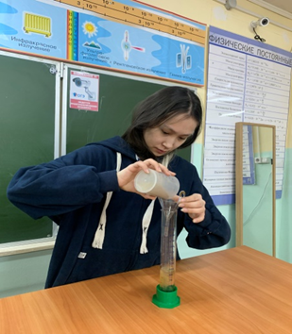
Эксперимент 4. Определение содержания воздуха в песке
Цель: Определить содержание воздуха в песке.
Приборы и материалы: мензурка, воронка, песок, стакан с водой
КРАТКИЕ ТЕОРЕТИЧЕСКИЕ СВЕДЕНИЯ
Содержание воздуха в песке – это доля объема воздуха, который занимает воздух в песке. В мензурку налить 100 мл воды, а в другую насыпать 50 мл сухого песка. Затем пересыпать песок в воду. Если, уровень воды поднялся до отметки 130 мл, то общий объем песчинок равен 30 мл. То есть объем песчинок составляет $\frac{30}{50}$ общего объема песка, то есть 60%. Остальные 40% занимает воздух
Таблица 5.Определение доли воздуха в песке
№ | V_{0в}, см³ | V_{п}, см³ | V_{вп}, см³ | V_{впср}, см³ | ∆ V_{вп}, см³ | ∆ V_{впср}, см³ | ℇ_{v} | $$\frac{V_{бв}}{V_{св}}$$ | $$\frac{V_{бв}}{V_{св}}$$ | %воздуха
1 | 100 | 50 | 132 | 129,8 | 2,2 | 1 | 0,007 | 0,64 | 0,36 | 40
2 | 100 | 50 | 130 |  | 0,2 |  |  | 0,6 | 0,4
3 | 100 | 50 | 129
 |  |  |  |  | 0,8 |  |  | 0,58 | 0,42
4 | 100 | 50 | 129 |  | 0,8 |  |  | 0,58 | 0,42
5 | 100 | 50 | 131 |  | 1,2 |  |  | 0,62 | 0,38
6 | 100 | 50 | 129 |  | 0,8 |  |  | 0,58 | 0,42
7 | 100 | 50 | 128 |  | 1,8 |  |  | 0,56 | 0,44
8 | 100 | 50 | 131 |  | 1,2 |  |  | 0,62 | 0,38
9 | 100 | 50 | 130 |  | 0,2 |  |  | 0,6 | 0,4
10 | 100 | 50 | 129 |  | 0,8 |  |  | 0,58 | 0,42
Вывод: доля объема воздуха в песке составило 40 %, а остальное 60 % - песчинки.

Slide 16
Эксперимент 5. Определение теплопроводности гранулированного пеноцеолита
Цель: Определить теплопроводность гранулированного пеноцеолита
Приборы и оборудования: источник постоянного тока В-24, термометр,соединительные провода
Материалы: макеты домов №1, №2
Таблица 6.Определение теплопроводности гранулированного пеноцеолита
№ | № макета | tвозд,, $°$С | τ0, мин | t 1, $°$С | τ, мин | ∆τ1,мин | t 2, $°$С | ∆τ2, мин
1 | №1 | 25 | 15:22 | 40 | 15:24 | 20 | 29 | 45
2 | №2 | 25 | 15:22 | 40 | 15:49 | 27 | 29 | 65
КРАТКИЕ ТЕОРЕТИЧЕСКИЕ СВЕДЕНИЯ
Теплопроводностью называют перенос тепла от более нагретой части тела к менее нагретой.
Тепловым потоком (Ф) величина, равная отношению количества теплоты, переносимого через данную поверхность (Qпер), ко времени ($τ$), в течение которого происходил перенос тепла:
Ф = $\frac{КОЛИЧЕСТВОТЕПЛОТЫ, ПЕРЕНОСИМОЕЧЕРЕЗДАННУЮПОВЕРХНОСТЬ}{ВРЕМЯПЕРЕНОСАТЕПЛА}$ или Ф = $\frac{Qпер}{τ}$
Единица измерения теплового потока:
[Ф] = $\frac{[Q]}{[τ]}$ = = $\frac{Дж}{с}$ = Вт
Физический смысл теплового потока - это количество теплоты, переносимое через данную поверхность в единицу времени.
Экспериментально установлено, что в этом случае величина теплового потока равна:
Ф = ӕ S$\frac{tгор−tхол}{d}$,
Единица измерения коэффициента теплопроводности: из формулы
ӕ = $\frac{Фd}{S(tгор−tхол)}$,[ӕ] = $\frac{\left[Ф\right][d]}{\left[S\right][t]}$ = $\frac{Вт∗м}{м^{2}∗град}$ = $\frac{Вт}{м∗град}$Итак, [ӕ] = Вт/ (м * град).
Физический смысл ӕ.
Положим в формуле: S = 1 $м^{2}$, d = 1 м, $tгор−tхол$ = 1$°$С,тогда Ф = ӕ * 1$м^{2}$ * $\frac{1 °С}{1 м}$[7,137-139]
График 3. Скорость нагревания и остывания воздуха внутри экспериментальных макетов

Slide 17
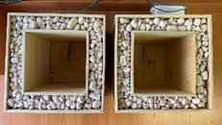
$Q_{пер1}$=А=$\frac{U^{2}t}{R}= \frac{{36 В}^{2}}{2 Ом}$ *1200 с=21600 Дж
$Q_{пер2}$=А=$\frac{U^{2}t}{R}=$ $\frac{{36 В}^{2}}{2 Ом}$ *1620 с=29160 Дж
Ф₁=$\frac{Q_{пер1 }}{τ_{1}}$= $\frac{21600 Дж}{1200 с}$ =18 Вт
Ф₂=$\frac{Q_{пер2 }}{τ_{2}}$= $\frac{29160 Дж}{1620 с}$ =18 Вт
$æ_{1}$ = $\frac{Фd}{S\left(tгор−tхол\right)}$ = $\frac{18Вт∗0,035 м}{0,60858 м^{2}∗\left(40−29\right)˚C}≈0,09\frac{Вт}{м˚С}$
$æ_{2}$ = $\frac{Фd}{S\left(tгор−tхол\right)}$ = $\frac{18 Вт∗0,035 м}{0,60858 м^{2}∗\left(40−29\right)˚C}≈0,09\frac{Вт}{м˚С}$
Вывод: Теплопроводность экспериментального макета с гранулированным пеноцеолитом составила 0,09 $\frac{Вт}{м˚С}$ ( по табл. данным 0,09-0,12$\frac{Вт}{м˚С}$ )

Slide 18
Эксперимент 6. Исследование водопоглощения
КРАТКИЕ ТЕОРЕТИЧЕСКИЕ СВЕДЕНИЯ
Водопоглощение–способность материала впитывать и удерживать воду. Характеризуется оно количеством воды ,поглощаемой сухим материалом.Водопоглощение (%) вычисляют по формулам:
Wm = (m₂-m₁/ m₁) *100% (водопоглощение по массе) (6)
Wv = (m₂- m₁ / V) *100 %(объемное водопоглощение) (7)
где m₂– масса материала в насыщенном водой состоянии, кг;
m₁–масса материала в сухом состоянии, кг;
V–объем материала в естественном состоянии, м3.
Цель: исследование водопоглощения гранулированного пеноцеолита
Материалы и оборудование: электронные весы, мерный цилиндр, сосуды с водой, образцы гранулированного пеноцеолита
Таблица 7. Определение водопоглощения
№ | Образец | Помещение образцов в воду, ч | Осадки | mсух, г | mвл, г | w, % | w_{ср}, %
1 | №1 | 1 | - | 1,8 | 2,1 | 16,6 | 38
2 | №2 | 1 | - | 2,2 | 2,6 | 18,1
3 | №3 | 1 | - | 1,2 | 1,5 | 25
4 | №4 | 1 | - | 1.1 | 1,6 | 45
5 | №5 | 1 | - | 1.2 | 1,8 | 50
6 | №6 | 1 | - | 1.8 | 2,4 | 22,2
7 | №7 | 1 | - | 1,3 | 1,8 | 38,4
8 | №8 | 1 | - | 1,2 | 1,7 | 41,6
9 | №9 | 1 | - | 1,1 | 1,7 | 54
10 | №10 | 1 | - | 1 | 1,7 | 70

Slide 19
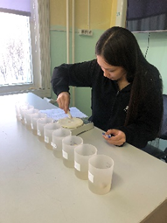
W₁=$\frac{2,1−1,8}{1,8}$×100%=16,6% | W₄=$\frac{1,6−1,1}{1,1}$×100%=45% | W₈=$\frac{1,7−1,2}{1,2}$×100%=41,6%
W₂=$\frac{2,6−2,2}{2,2}$×100%=18,1% | W₅=$\frac{1,8−1,2}{1,2}$×100%=50% | W₉=$\frac{1,7−1,1}{1,1}$×100%=54%
W₃=$\frac{1,5−1,2}{1,2}$×100%=25% | W₆=$\frac{2,4−1,8}{1,8}$×100%=22,2% | W₁₀=$\frac{1,7−1}{1}$×100%=70%
 | W₇=$\frac{1,8−1,3}{1,3}$×100%=38,4%
Вывод: По результатам проведенного эксперимента у образца 10 самый высокий процент водопоглощения 70%. У образцов 1 и 2 самый низкий процент водопоглощения 16,6% и 18,1%. Среднее значение водопоглощения составило 38% (по табличным данным (13,2-15,2 %).

Slide 20
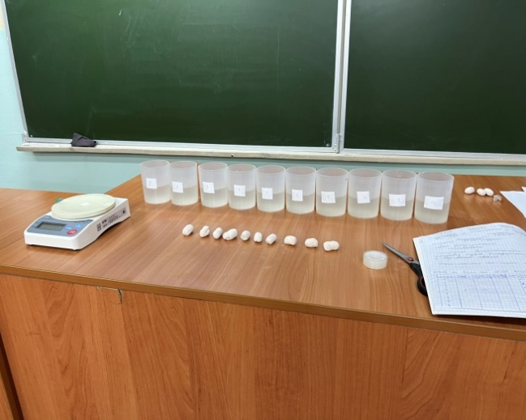
Эксперимент 7. Исследование морозостойкости
Цель: исследование морозостойкости гранулированного пеноцеолита
Материалы и оборудование: образцы гранулированного пеноцеолита, измерительный цилиндр, сосуды с водой
Помещение исследуемого материала в сосуд с водой в течение одного часа;
Вынимание материала из воды;
Замораживание материала в течение одного часа;
Наблюдение за процессом оттаивания;
Процесс (№1-4) многократно повторить с попеременным замораживанием и оттаиванием
Вывод: после замораживания образцов гранулриованного пеноцеолита фракции от 5 до 13 мм один час наблюдалось на глаз набухание и появление воды. Оттаивание происходило в течение 10-15 минут

Slide 21
Заключение
1.Литературный обзор и исследования физико-механических свойств показали:
-с целью повышения устойчивости дорожной одежды против пучения необходимо использовать термоизолирующие прослойки для сохранения в мерзлом состоянии части основания;
в качестве теплоизолирующего материала на участке автомобильной дороги V категории на 45–46 км участке дороги по маршруту Устье–Кемпендяй наиболее целесообразным представляется использование гранулированного пеноцеолита - материала, обладающего комплексом уникальных эксплуатационных свойств, отвечающих самым высоким нормативным требованиям;
преимуществами являются высокий срок его службы (более 100 лет), низкая теплопроводность, экологичность, огнестойкость, а также полное отсутствие впитывания воды делает его морозостойким, что хорошо подходит для северного климата.
2. В ходе экспериментальной работы изучены физико-механические характеристики гранулированного пеноцеолита и песка. Проведенные эксперименты (оборудование и использованные методики на уровне школьного кабинета физики) не позволяют делать однозначных выводов. Исследования проводились по стандартным методикам, используемым в материаловедении, потому полученные результаты являются достоверными

Slide 22
СПАСИБО ЗА ВНИМАНИЕ!

